Slide 1
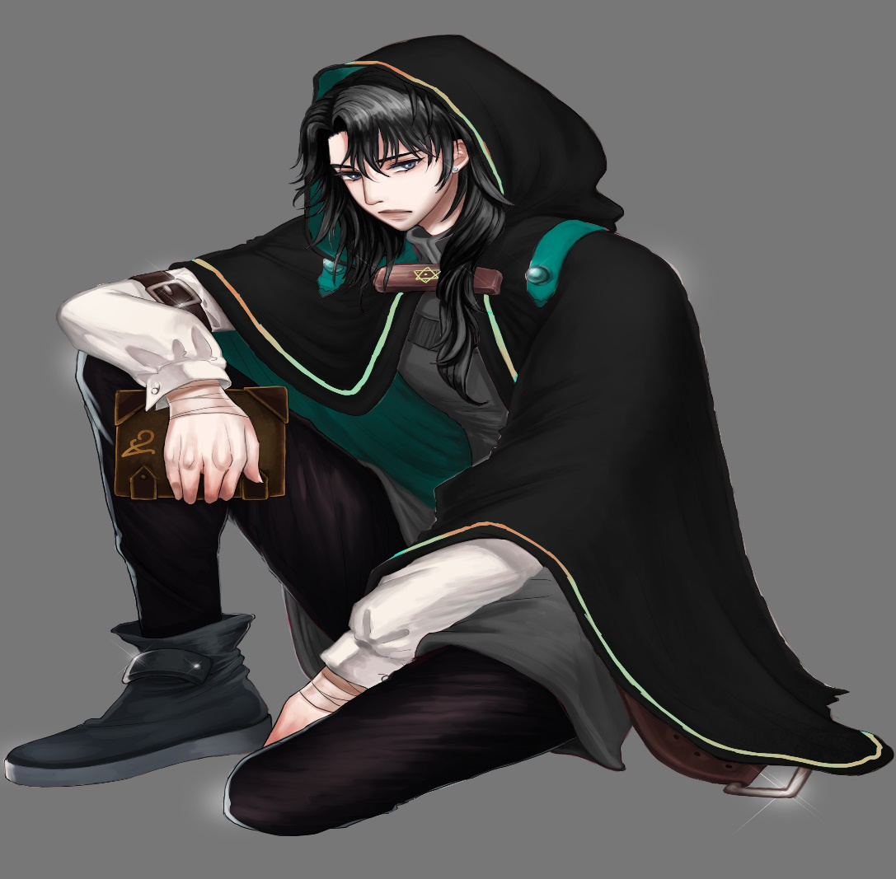
카드 게임을 통한 영어 학습 APP
Ai-Eng
동아리명: S-Craft

Slide 2
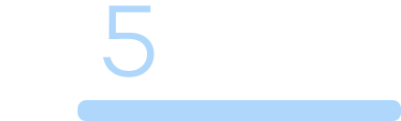
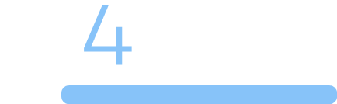
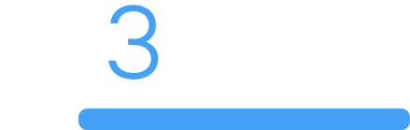


Ai-Eng
목차
I N D E X
향후 계획
수익구조
아이템
사업 배경
팀 빌딩

Slide 3

Ai-Eng
1 .팀 빌딩
Team Building
박홍섭
우강건
- 시장 조사 및
계획서 작성
- 전체적인 학습 커리큘럼 제작
Ai-Eng
박민규
한지민
- APP 개발 및 UX/UI 디자인 제작
- 마케팅 및 학습 커리큘럼 어시스트

Slide 4
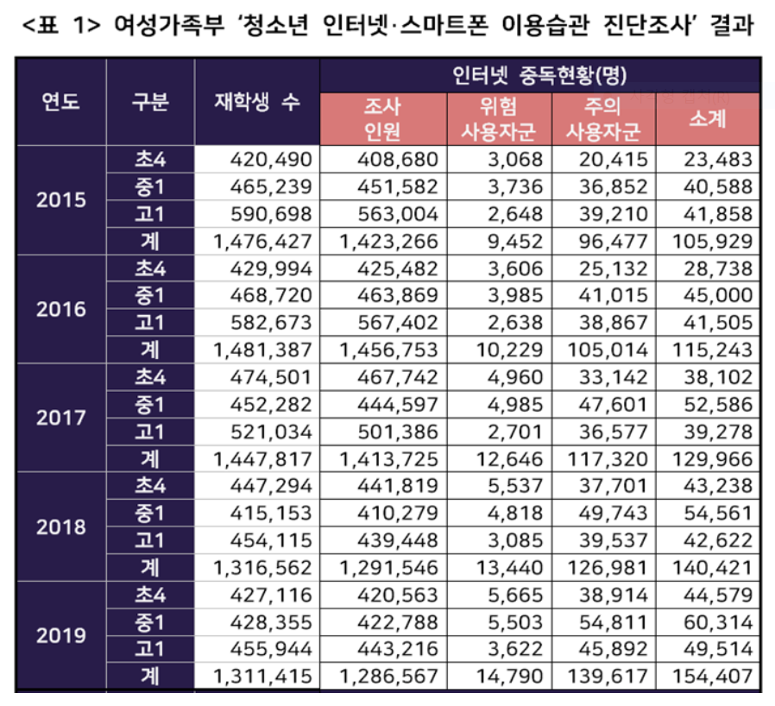
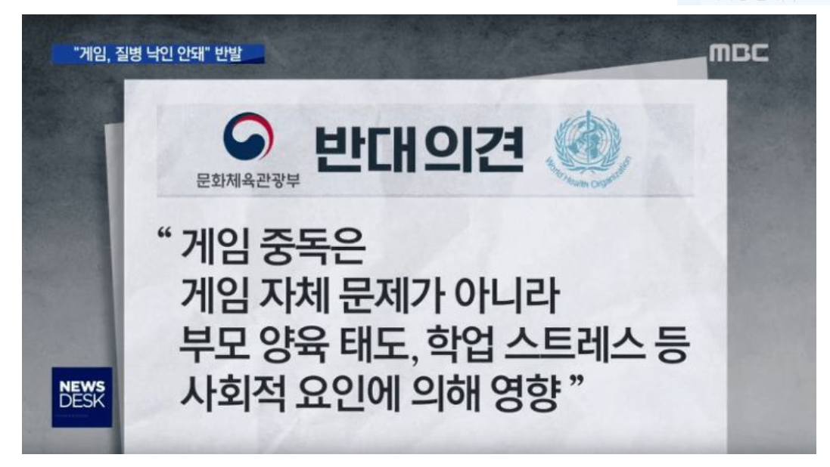
Ai-Eng
2. 사업 배경
문제상황
프레젠테이션에서 슬라이드가 미치는 영향은?
출처 : MBC <뉴스데스크>
√ 매년 청소년 인터넷, 스마트폰 과몰입 인원 증가
√ 과몰입의 주된 원인은 학업으로 인한 스트레스

Slide 5
Ai-Eng
3. 아이템
아이템
Ai-Eng
(카드 게임을 통한 학습 APP)
게임요소 + 학습요소 = 학업스트레스 감소
기존 영어교육의 지루함 감소
APP 내 결투장에서 사용자들 간의 경쟁을 통한 내적학습동기 유발
적절한 보상과 제한을 통한 게임중독 방지

Slide 6
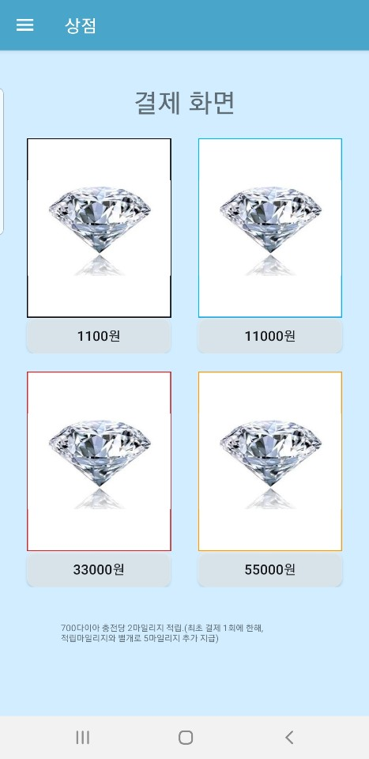
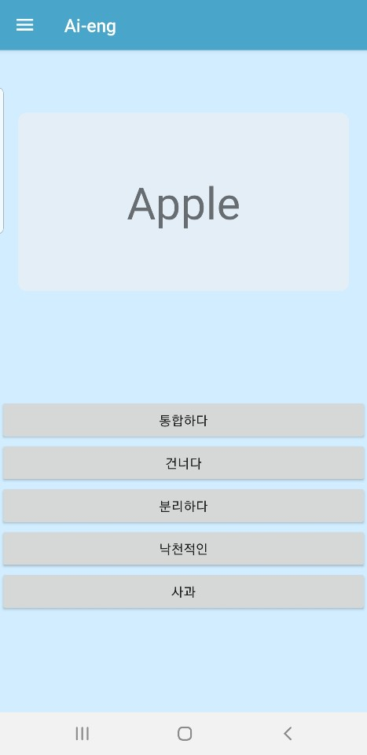

Ai-Eng
4. 수익구조
수익구조
APP 내 결투장 이용을 위한 다이아 구입
카드 뽑기 위한 가챠 시스템
사용자들의 UX/UI를 신경 쓴
배너 광고

Slide 7
Ai-Eng
5. 향후 계획
향후 사업 계획
일러스트 추가 외주
결투장 마무리 작업
지속적인 추가 수정
실제 자체 서버 구축
카드 뒷 배경 제작
APP 내 교과 컨텐츠 제작
2월
3월
4월
5월
6월
7월
실 사용자들에게 플레이 요청
지속적인 추가 수정
교과 컨텐츠 제작
카드 게임 속 전략적 요소 추가
실제 자체 서버 구축
컨텐츠 보강 작업

Slide 8

Ai-Eng

